Slide 1

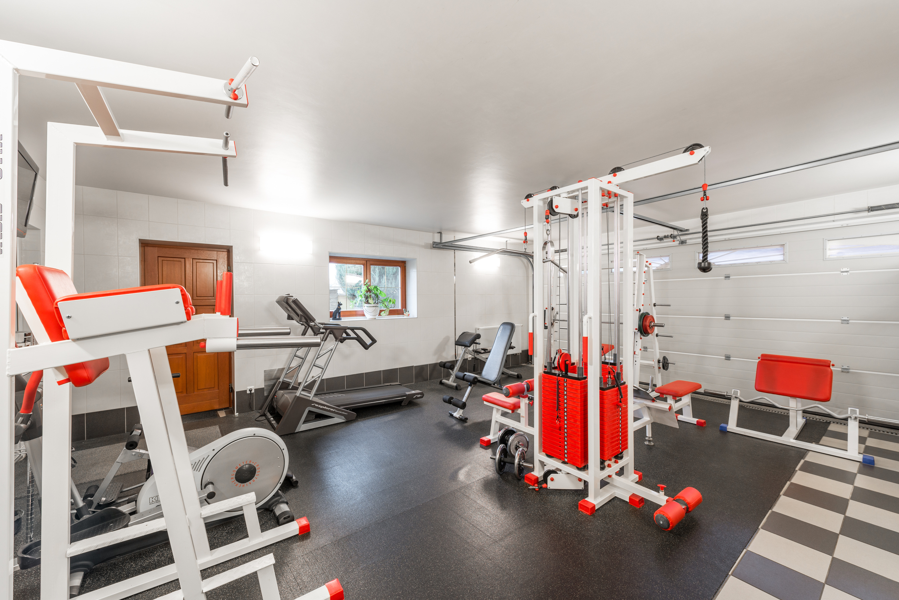


01
ANTRAINING.COM
Gym manage
System
Creating the perfect work with each data.

Slide 2

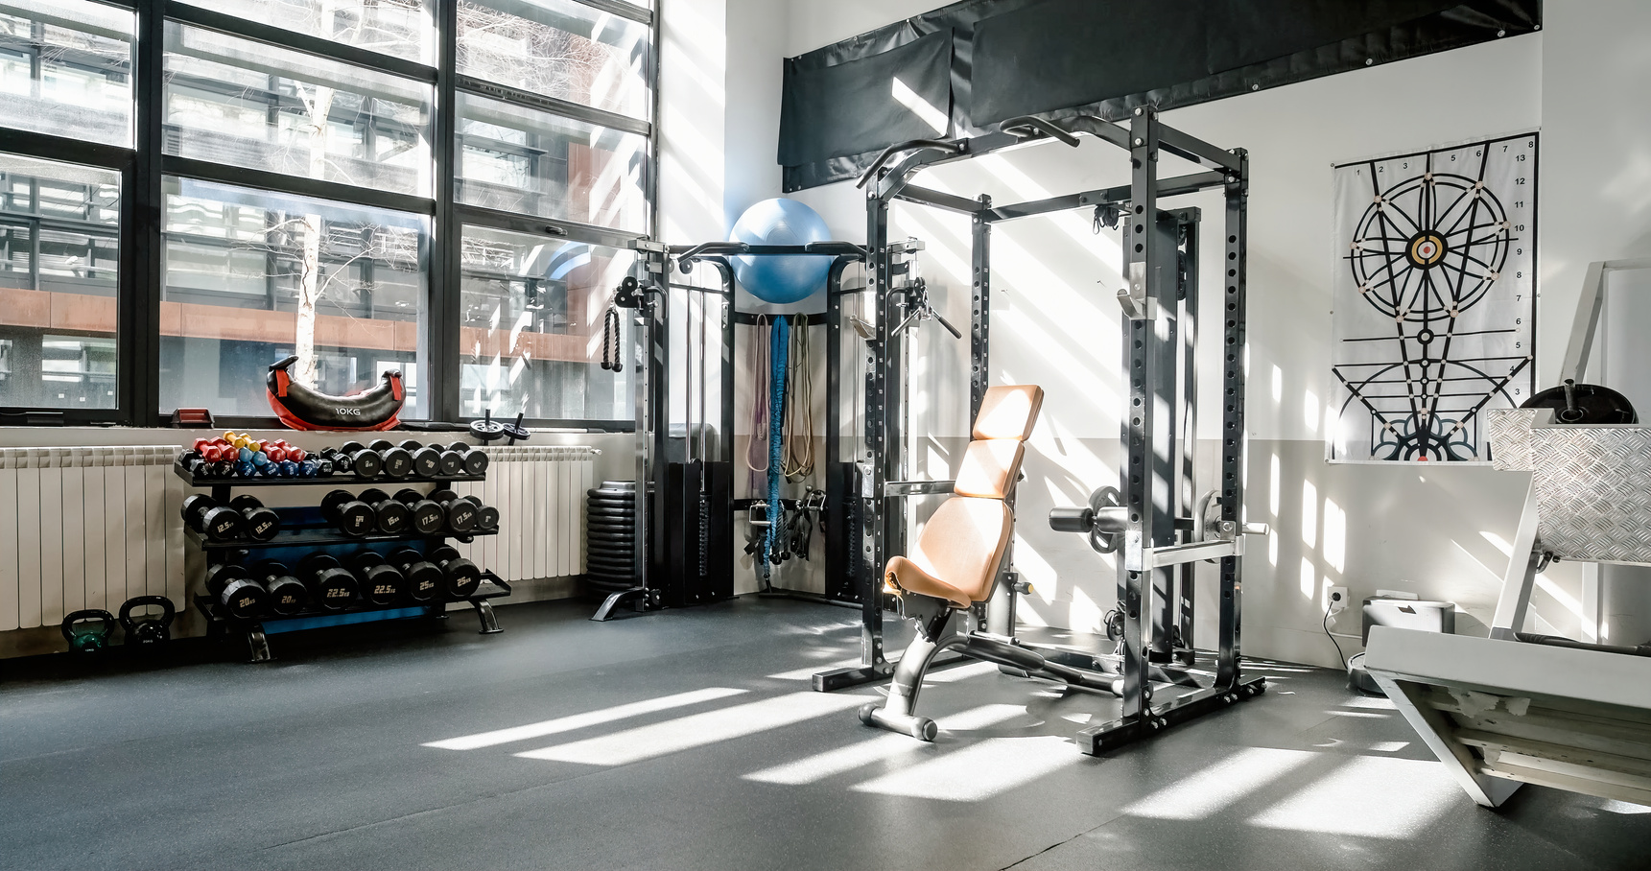


02
Introduction
Why a need Gym ?
កម្មវិធីនេះបង្កើតឡើងក្នុងគោលបំណងសម្រាប់ជួយសម្រួលដល់ដំណើរការគ្រប់គ្រងក្នុងក្លឹបហាត់ប្រាណ ។ អ្នកប្រើប្រាស់អាចធ្វើការគ្រប់គ្រងទិន្នន័យដូចជា អតិថិជន បុគ្គលិក​និង សេវាកម្មផ្សេងទៀត ហើយក៏អាចបន្ថែម ឬ កែប្រែបានផងដែរ។

Slide 3

OVERVIEW
03
ADMIN
Member Management
Staff Management
Trainer Management
Membership Management
Ø Invoice ( Can Search )
Ø About Us

Slide 4
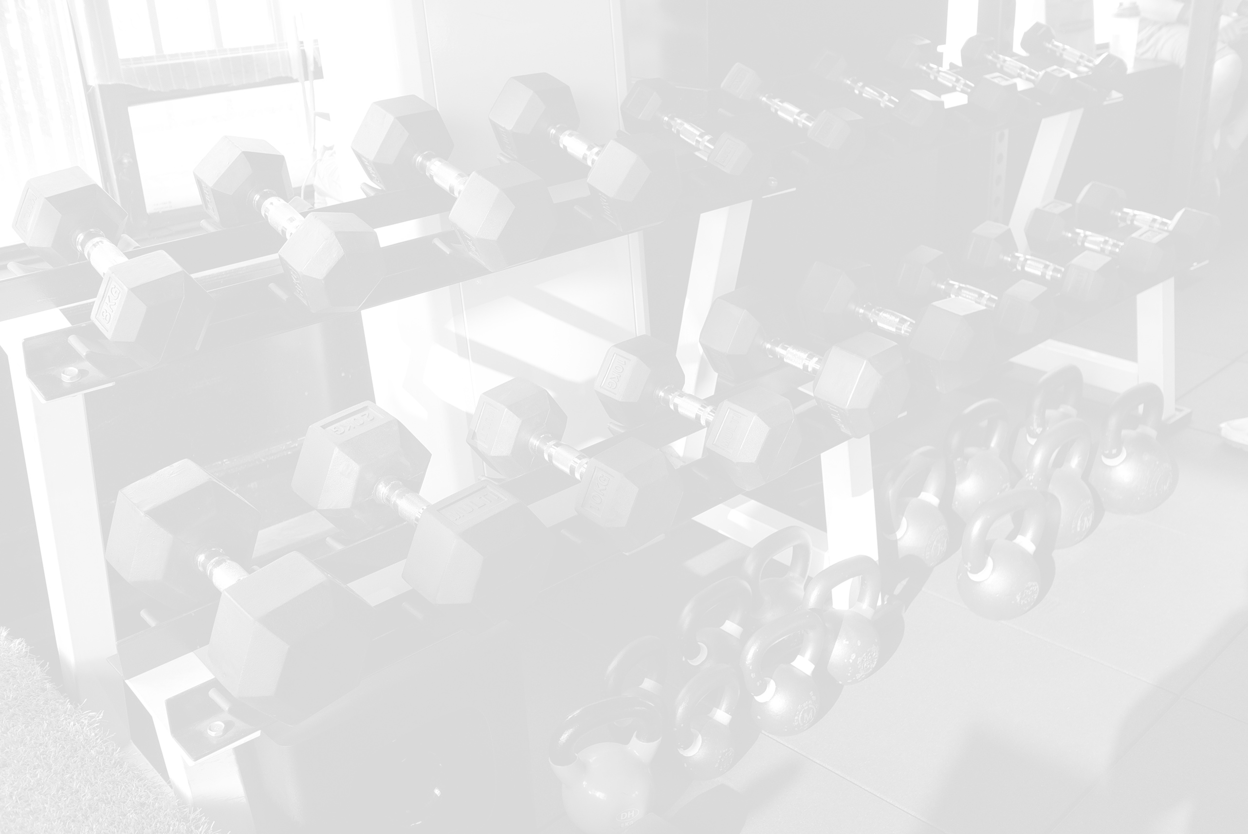





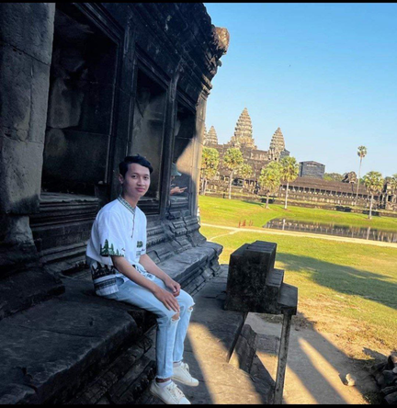
ADVISOR
GROUP
05
Teacher: Mean Pheakdey
Our Members
Mentor1: Pe Punreay
Mentor2: San Monyakkhara
Mr.Bun Hov
Mr. Por Sou
Mr. Chan Thou
anttraning.com
04

Slide 5

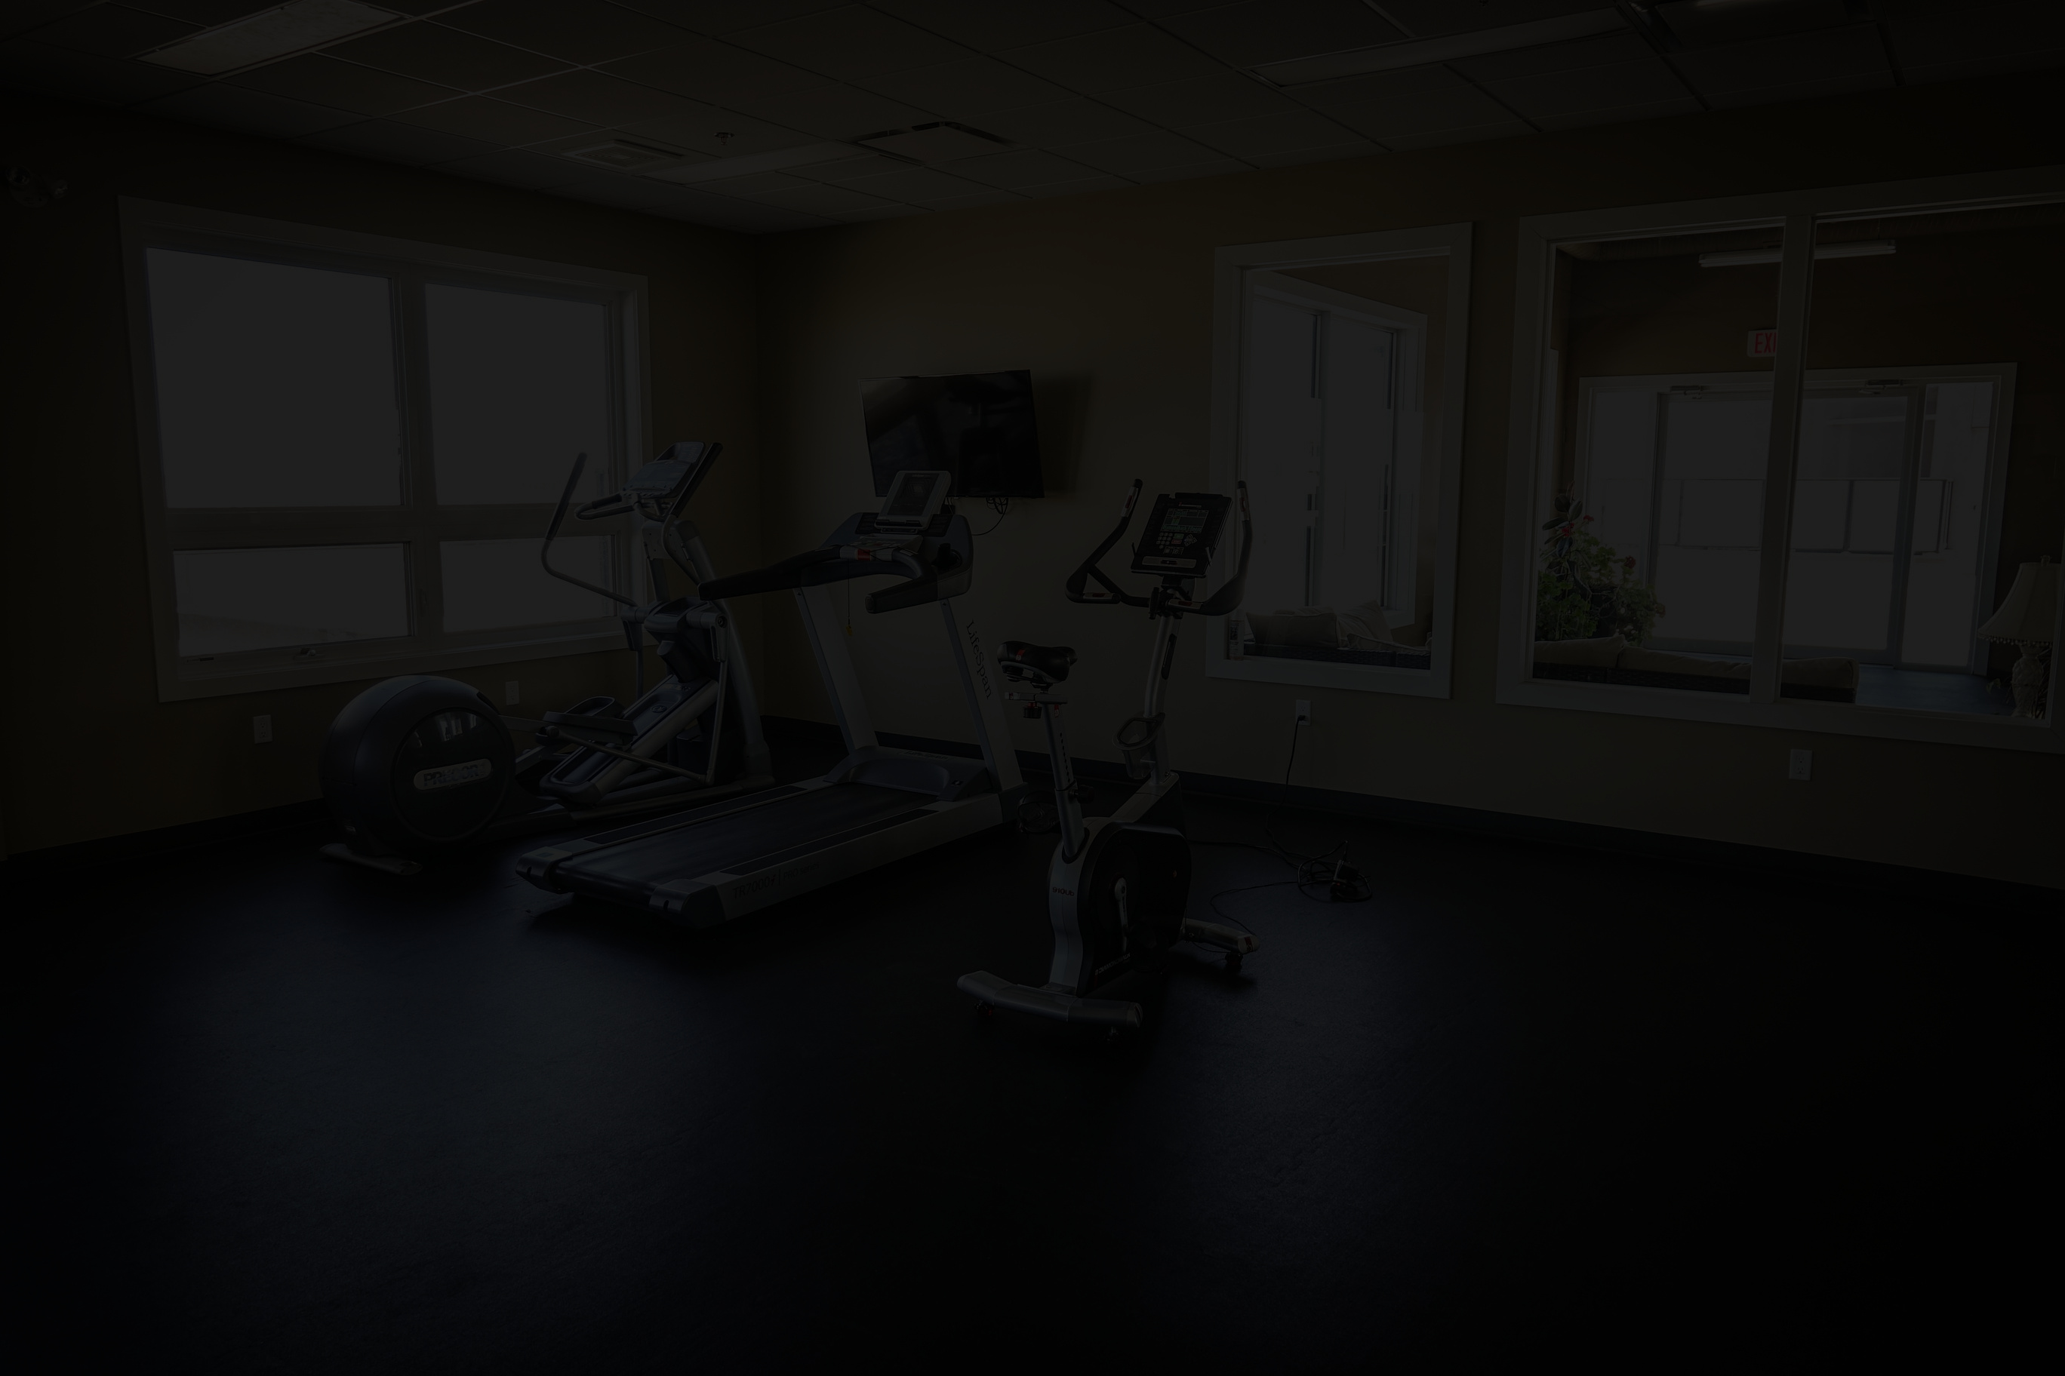

The First Home Tab
05
Form ដំបូងនៃដំណើរការ code រួមមាន Option
Login , About Us , ហើយនិង​ Exit ។
៊
www.reallygreatsite.com
05

Slide 6

នេះជា option​​ សម្រាប់ login ចូលទៅប្រើប្រាស់
06
Login Tab
Username : admin
password : 123
www.reallygreatsite.com
06

Slide 7

Main Menu
07
បន្ទាប់ពី login បានជោគជ័យនោះ នឹងបង្ហាញ form Menu ដែលនៅក្នង
Menu នោះមាន Sub Menu សំខាន់ៗដូចជា​​​
Member , Staff , Trainer , Assign to member , Back
www.reallygreatsite.com
07

Slide 8
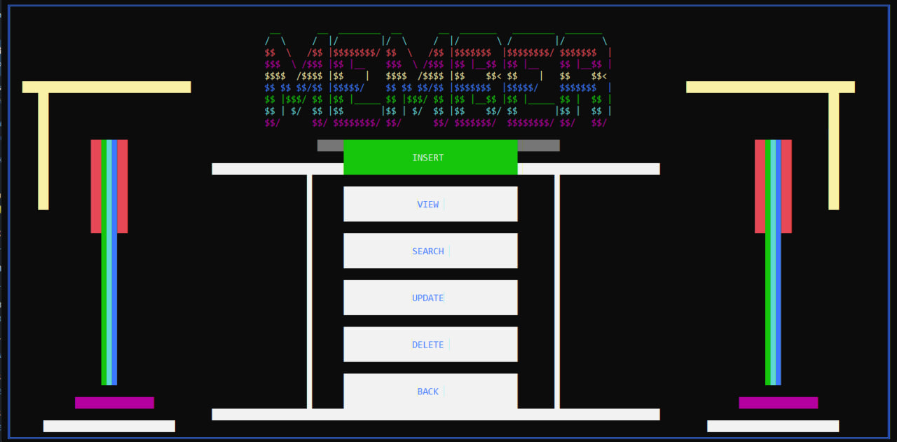
Member Management
08
នៅក្នុង Menu Member នេះ ក៏មាន option នីមួយៗ ដូចជា
Insert , View , Search , Update , Delete and Back to Main Menu ។
www.reallygreatsite.com
08

Slide 9
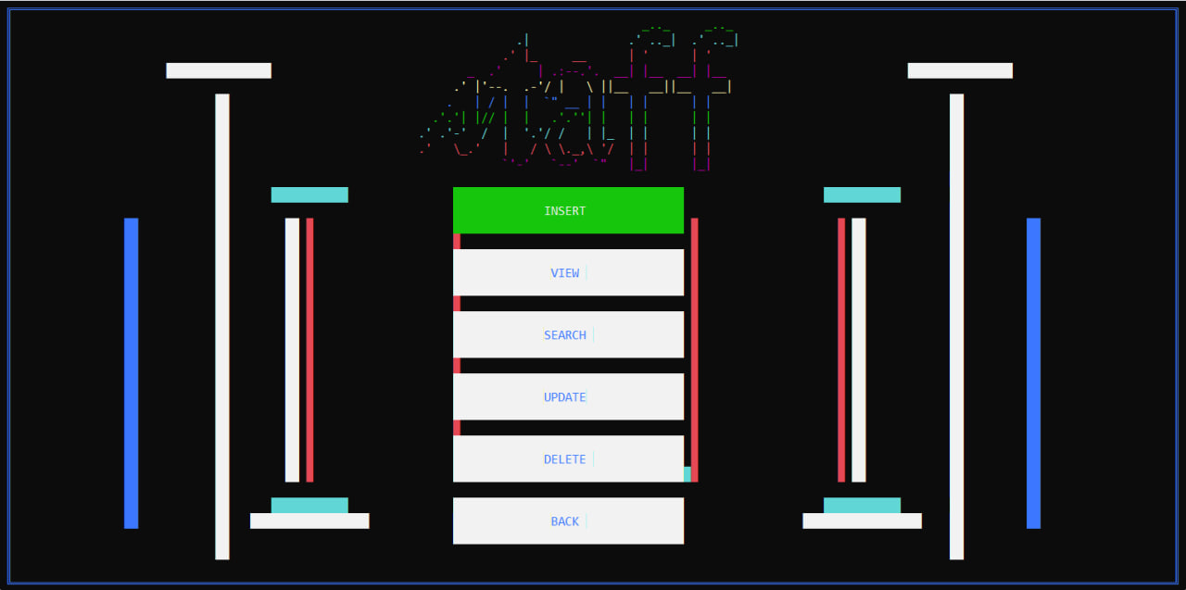
Staff Management
09
នៅក្នុង Menu Staff នេះ ក៏មាន option នីមួយៗ ដូចជា
Insert , View , Search , Update , Delete and Back to Main Menu ។
www.reallygreatsite.com
09

Slide 10

Trainer Management
10
នៅក្នុង Menu Trainerនេះ ក៏មាន option នីមួយៗដូចជា
Insert , View , Search , Update , Delete and Back to Main Menu ។
www.reallygreatsite.com
10

Slide 11
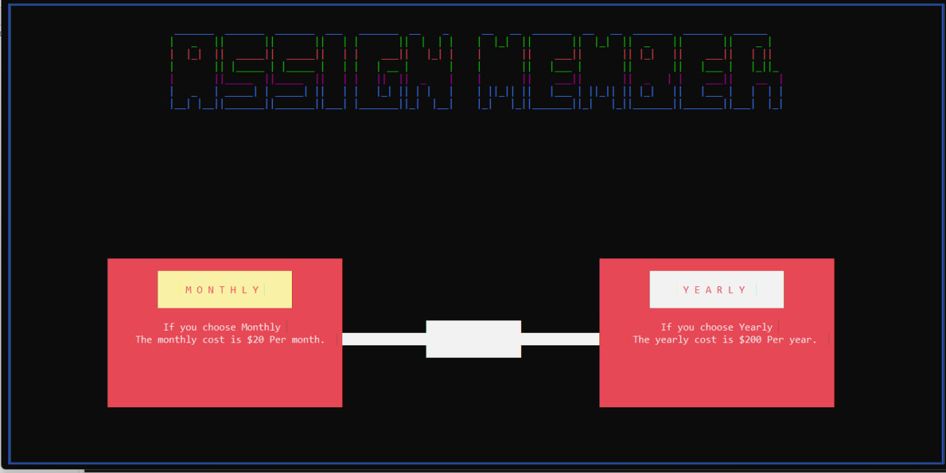
Membership Management
11
ចំណុចនេះគឺជាការ assign member ធម្មតាទៅជា​ membership ។
www.reallygreatsite.com
11

Slide 12
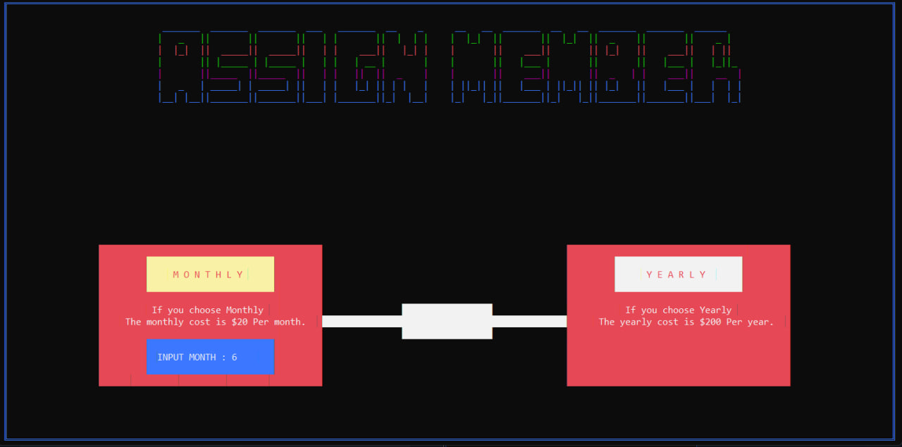
Membership Management
12
ការចូលក្នុងរួមជា membership ប្រចាំខែ
ដែលនៅក្នុងមួយខែតម្លៃ ២០ $
www.reallygreatsite.com
12

Slide 13
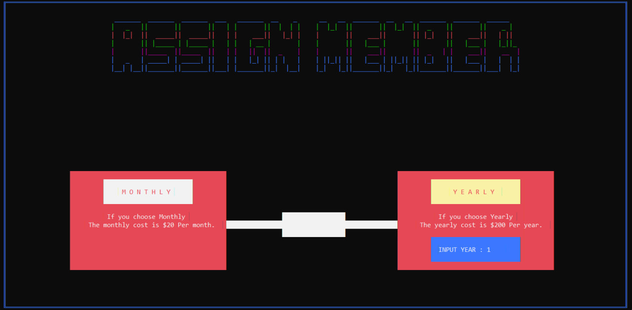
13
Membership Management
ការចូលក្នុងរួម​ជា membership ប្រចាំឆ្នាំ
ដែលនៅក្នុងមួយឆ្នាំតម្លៃ ២០០ $
www.reallygreatsite.com
13

Slide 14
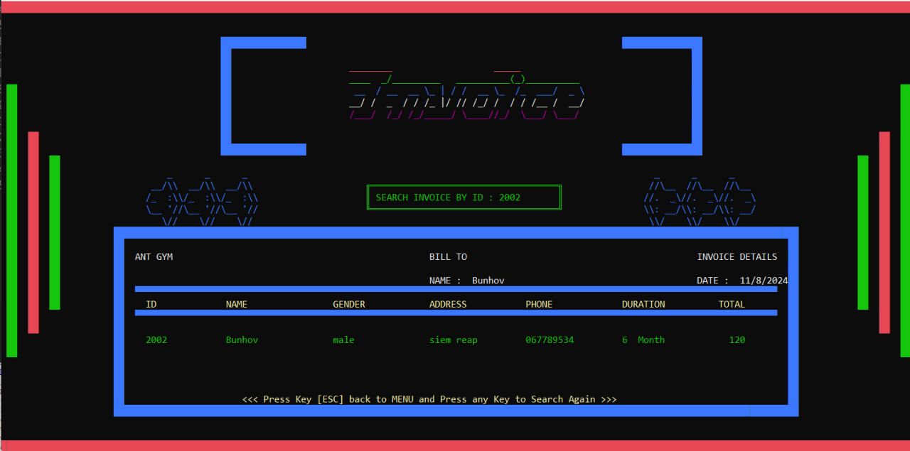
Invoice
14
នេះជាចំណុចដែលយើងនឹងចេញ invoice អោយ អតិថិជន ផងដែរ ក្រោយពេលដែលអតិថិជនបានចុះឈ្មោះរួច
www.reallygreatsite.com
14

Slide 15
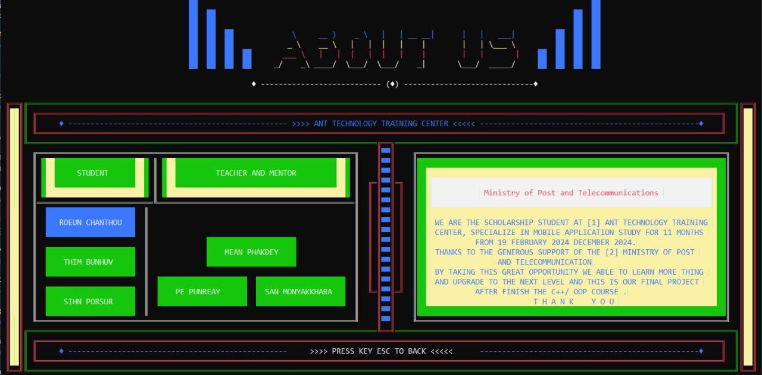
About Us
15
គឺជាផ្នែកមួយដ៏សំខាន់នៅក្នង Project នេះ ដែលរៀបរាប់អំពីស្នាដៃអ្នកដែលបាន​Deverlop project នេះឡើង ក៏ដូចជារំលឹកគុណទៅដល់លោកគ្រូ អ្នកគ្រូដែលបាន​យកចិត្តទុកដាក់ក្នុងការបង្រៀន អរគុណទៅដល់ខាងសាលា និង​ក្រសួងព្រៃសណីយ៍ ដែលបានផ្ដល់អាហារូបករណ៏មកដល់ពួកខ្ញុំ ។
www.reallygreatsite.com
15

Slide 16

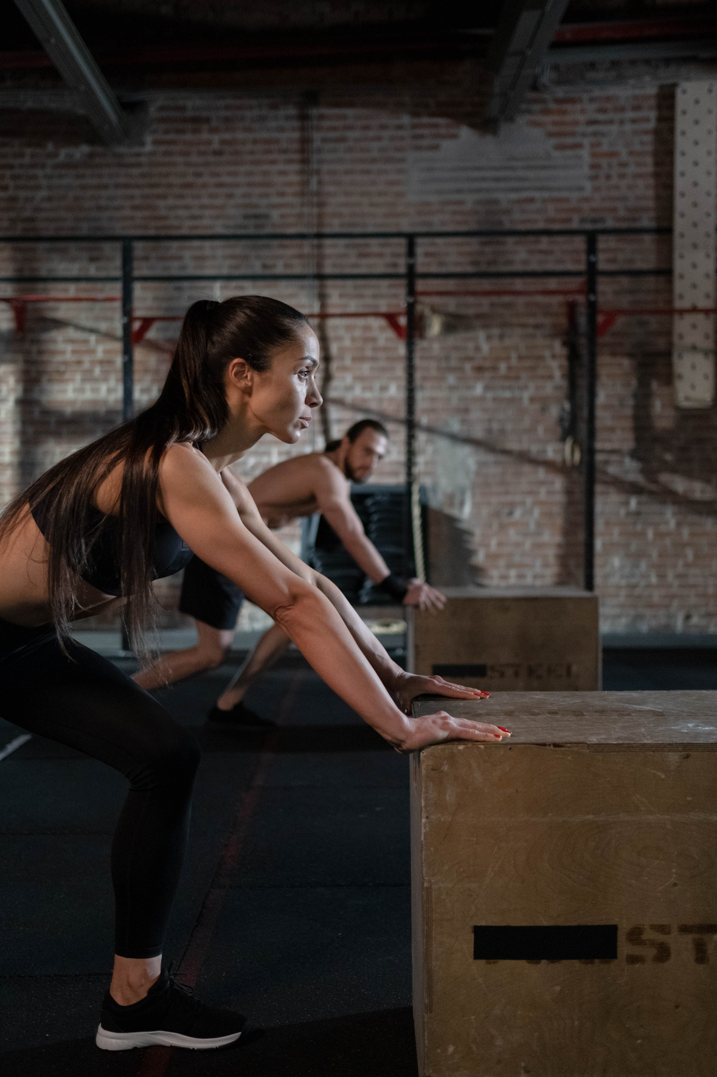
16
Thank You!
Thank you for your listening today and if you have any question can ask !

